Slide 1
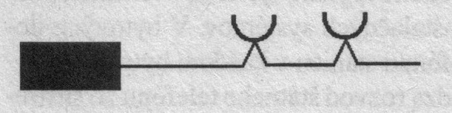
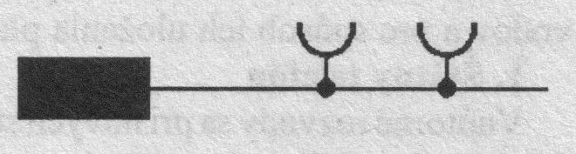
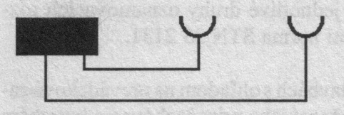
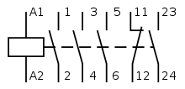
Opakovanie:
Rozdelenie rozvádzačov podľa napätia a podľa konštrukcie
Aké zariadenia sa montujú do rozvádzačov, čo sú modulárne zariadenia ?
Požiadavky na farebné značenie ovládacích a signalizačných prvkov v rozvádzačoch
Čo je elektrické zariadenie, požiadavky na elektrické zariadenia
Čo je elektrický oblúk
6. Popíš nasledovné zapojenia, výhody a nevýhody, pravidlá pre zapojenie zásuvkových obvodov, rôzne nap.sústavy:
7. Popíš prúdovú zaťažiteľnosť a prierezy vodičov Cu
8. Popíš označenie kábla CYKY J 3x1,5 ; CYKY O 2x1,5
9. Použitie a rozdelenie inštalačných krabíc
10. Požiadavky na zapojenie vodičov do zásuvky 230V v sieti TNS a v sieti TNC
Princíp činnosti stykača
Použitie stykačov
13. Rozdelenie stykačov
Údržba stykačov
Kontakty stykačov - označenie
Kontakty NC a NO

Slide 2
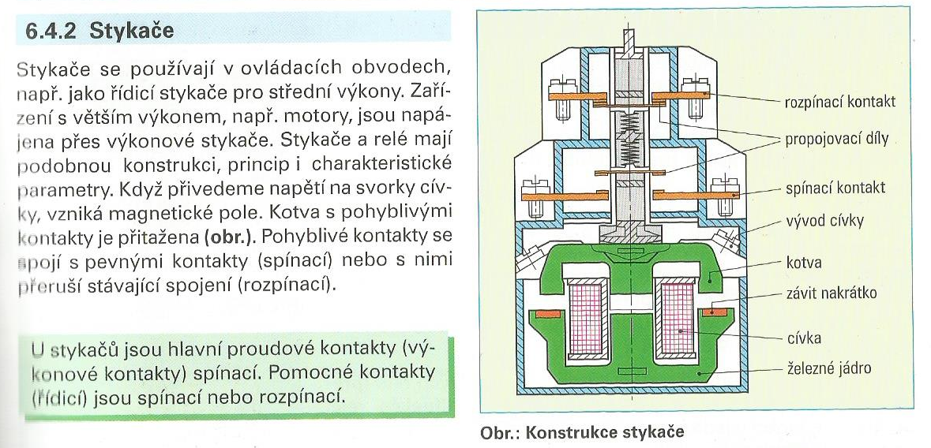
Stykače
princíp
kontakty
rozdelenie
použitie
zapojenia

Slide 3
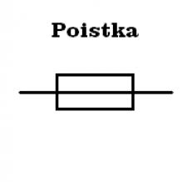
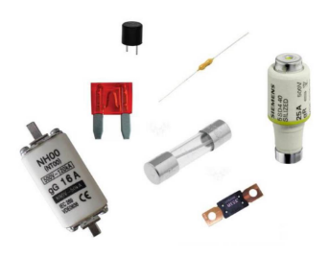
Poistky
Poistka je jednoduchým a nenáročným istiacim prvkom, ktorý sa používa od počiatkov elektrifikácie a dobre slúži do dnes.
Istiaci prvok = prvok, ktorý spôsobí odpojenie el. zariadenia pri skrate alebo zväčšení prúdu v obvode.
K výhodám poistiek patrí:
Cena, jednoduchosť, spoľahlivosť, hospodárnosť
Výborne istí pred skratom i preťažením
Dokáže obmedziť skratový prúd (vypne sa ešte pred dosiahnutím maxima)
Vysoká kvalita a spoľahlivosť
Malé vlastné straty a malé oteplenie (hospodárna prevádzka)
Zaručená vypínacia schopnosť v celom rozsahu nadprúdov
Možnosť rozlíšenia jednotlivých stupňov
Spoľahlivá funkcia aj po rokoch nečinnosti
Veľká odolnosť voči prevádzkovým poruchám
Dobrá stálosť ampérsekundových charakteristík aj pri zmenách teploty
Nevýhodou poistiek je najmä to, že vložku možno použiť len jednorázovo, po pretavení drôtika je potrebné vložku vymeniť.
K čomu slúžia istiace prvky ?

Slide 4
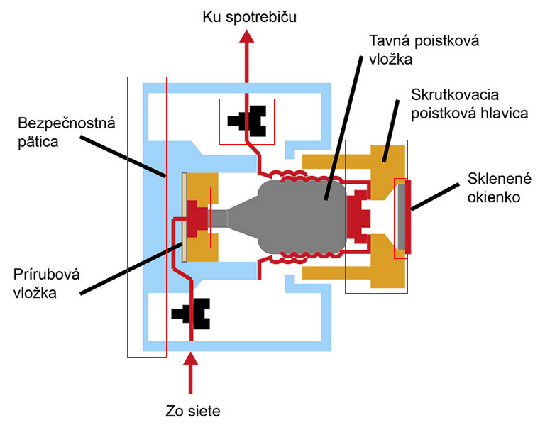
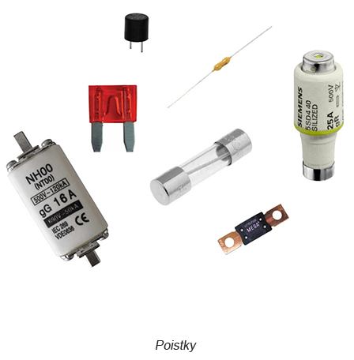
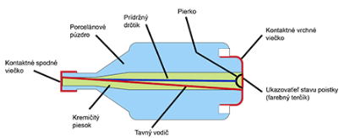
Tavné poistky
Skrutkovacie poistky
skrutkovacie poistky
NH poistky
prístrojové poistky

Slide 5
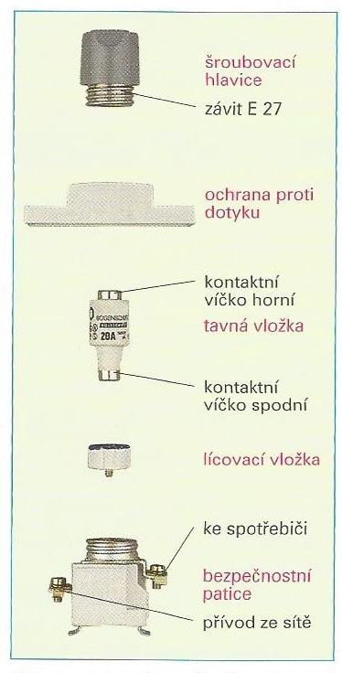
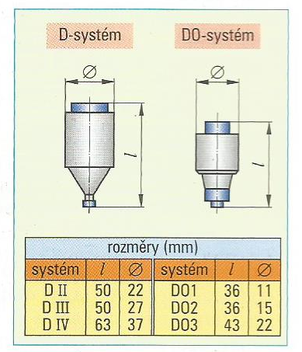
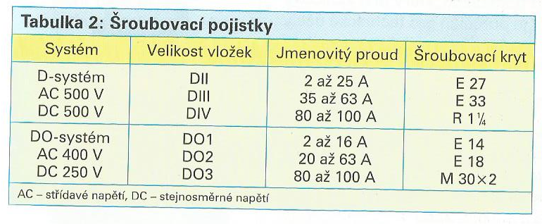
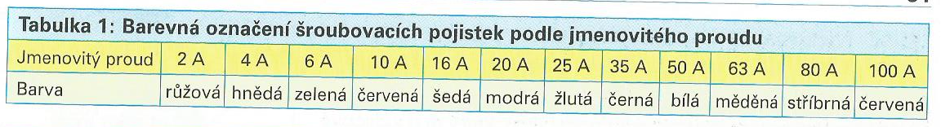
Skrutkovacie poistky

Slide 6
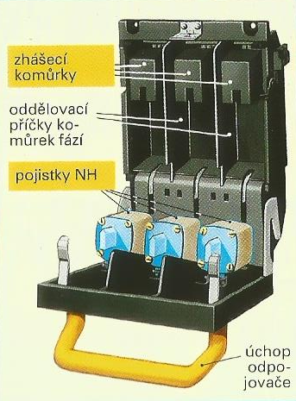
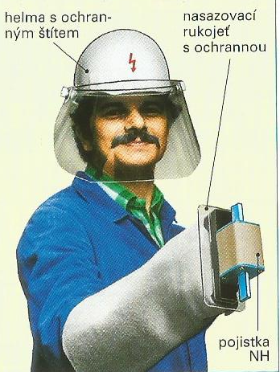
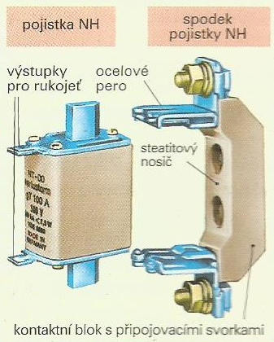
Nízkonapäťový vysokovýkonový poistkový systém (NH)
Nízkonapäťové výkonové poistky môžu obsluhovať len odborne spôsobilí alebo zaškolení pracovníci.
Vkladanie alebo vyberanie poistiek by sa nemalo prevádzať pod prúdom.
V obvodoch, ktoré sú pod prúdom treba používať rukoväť a helmu s ochranným štítom.
Záťažový odpojovač výkonových poistiek
Ochrana pri výmene výkonových poistiek
Poistkový systém NH

Slide 7
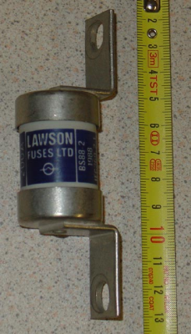
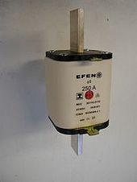
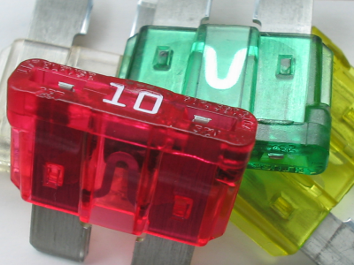
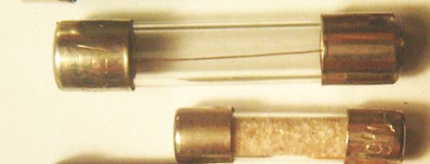
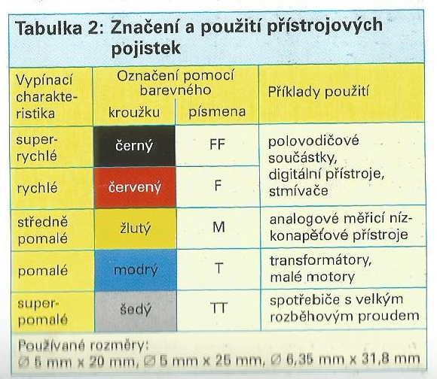
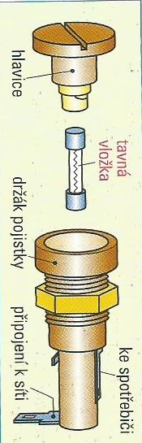
Priemyselné poistky
Nožové
poistky
Automobilové nožové poistky
Prístrojové poistky
Prístrojové poistky chránia prístroje: zdroje, rozhlasové, televízne prijímače, meracie prístroje pred preťažením a skratom.
Rozdelenie:
Pomalé (T), stredne pomalé (M),
Rýchle (F), super rýchle (FF)

Slide 8
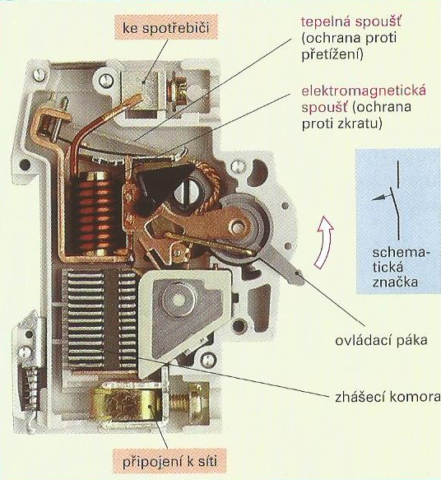
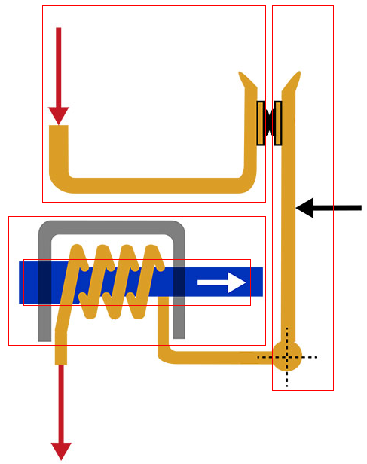
Ističe
Vypínací systém ističov:
tepelná spúšť (prúdové preťaženie)
elektromagnetická spúšť (ochrana pred skratom)
Tepelná spúšť:
Pri prúdovom preťažení sa zahreje bimetal tepelnej spúšte a ohne sa. Istič spustí vypínač a odpojí chránený obvod.
Elektromagnetická spúšť:
Pri skrate vytvorí skratový prúd v cievke elektromagnetické pole, pritiahne kotvu vypínača. Vypínací kontakt ističa odpojí chránený obvod od siete.
K výhodám ističov patrí:
Po vypnutí stačí okamžite „natiahnuť“ a istič je znovu pripravený.
Pri vypnutí nedôjde k deštrukcii žiadnej súčasti.
Možnosť využitia mechanizmu pre ďalšie funkcie (spúšte, diaľkové vypínanie signalizácia).
Nevýhodou ističov je ich menšia skratová odolnosť, moderné riešenia však odstraňujú aj túto nevýhodu a dokážu skratový prúd obmedziť ešte pred dosiahnutím prvého maxima.

Slide 9
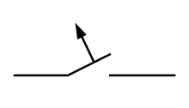
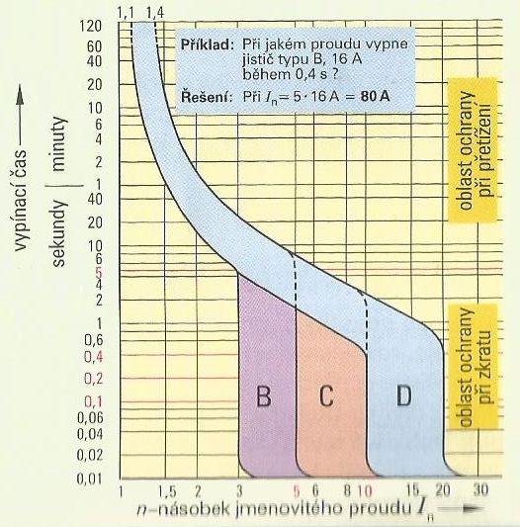
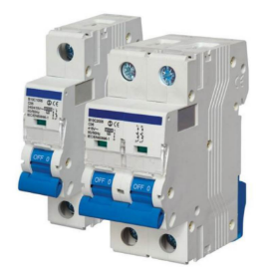
Ističe sa podľa vypínacej charakteristiky rozdeľujú do troch skupín:
B – zariadenia s malými prúdovými rázmi (vedenia a bežné spotrebiče)
C – zariadenia prúdovými rázmi do 1,5 In (viacpólové asynchrónne motory, osvetlenie)
D – zariadenia s veľkými prúdovými rázmi (transformátory, dvojpólové asynchrónne motory)
Okamžité spustenie ističa pri skrate nastáva:
pri ističoch typu B pri troj až päťnásobku menovitého prúdu
pri ističoch typu C pri päť až desaťnásobku menovitého prúdu

Slide 10
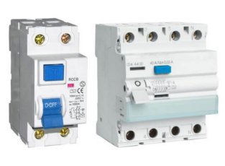
Prúdový chránič
Prúdové chrániče sú moderné prístroje, ktoré chránia aj pred priamym dotykom živej časti.
K hlavným výhodám prúdových chráničov patrí:
Citlivá ochrana osôb pri nebezpečnom dotyku s neživou časťou.
Jediná možná ochrana pri nebezpečnom dotyku s živou časťou.
Odpojenie chybnej inštalácie pri vzniku nebezpečného unikajúceho prúdu.
Možnosť ľahkej kontroly funkčnosti tlačidlom TEST, pri pravidelnej kontrole je zaručená vysoká spoľahlivosť ochrany.
Podmienky nasadenia prúdových chráničov:
Chránené neživé časti musia byť uzemnené pomocou ochranného vodiča.
Ochranné vodiče musia byť správne dimenzované podľa normy.
Chráničom musia prechádzať všetky funkčné potrebné pracovné vodiče.
Chránič musí vypínať všetky pracovné vodiče chráneného obvodu.
Chránič nesmie prechádzať ochranným vodičom.
Pred uvedením do prevádzky sa musí chránič vyskúšať a v predpísaných časoch kontrolovať (1 krát za 1 až 3 mesiace).

Slide 11
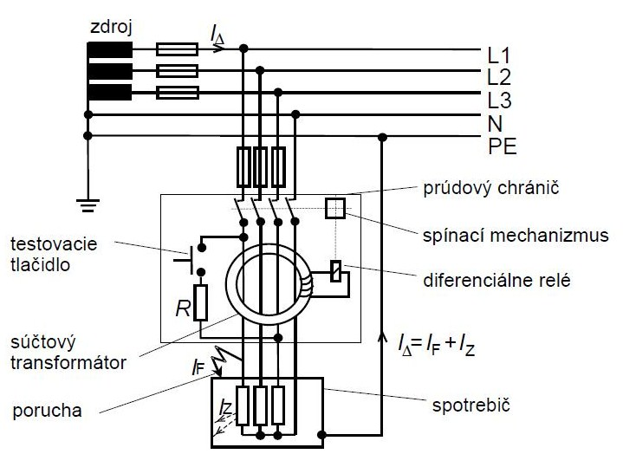
Prúdový chránič
Úlohou prúdového chrániča je odpojiť od napájania elektrické zariadenie najneskôr do 0,2 sekundy, ak rozdiel prúdov do zariadenia vtekajúcich a zo zariadenia vytekajúcich prekročí tzv. vybavovací prúd prúdového chrániča (30mA).
Za prúdovým chráničom musíme zapojiť ešte ističe alebo poistky, ktoré istia jednotlivé svetelné, zásuvkové alebo technologické obvody.
Nadprúdová ochrana asynchrónnych motorov
Motorové ističťe – pomocou bimetalu, pri zohriatí odpojenie od siete
Tepelné nadprúdové relé – pridáva sa ku stykaču – doplnok sa dá dokúpiť
Ochrana motorov termistormi – teplodné čidlá v motoroch

